Slide 1

DOG CO
IOS I Android Aplikacija
Jovan Stanković RI 48/2019
Lazar Grbić RI 76/2019

Slide 2
O KOMPANIJI
Fiktivni centar za obuku pasa i pansion DOG CO nalazi se u Surčinu, u prijatnom ambijentu izmeštenom van naselja i svakodnevne gužve na samo 30-tak minuta voznje od centra Beograda.
Naš poligon za trening i smeštajni kapaciteti izgrađeni su da zadovolje i najstrožije evropske standarde, a uz slobodan prostor koji nas okružuje, Vaš pas će imati mogućnost za nesmetan, stimulativan i uspešan rad. U DOG CO centru o svojim ljubimcima brinemo sa mnogo pažnje i ljubavi, a tako se odnosimo i prema psima koji su nam povereni, sa ciljem da im pružimo svu neophodnu negu i ispunimo njihove potrebe na najbolji način.

Slide 3
O APLIKACIJI
Aplikacija DOG CO je aplikacija koja služi za zakazivanje termina dresure pasa i koristi kako korisnicima, tako i centru za obuku pasa DOG CO.
Korisnici kroz aplikaciju mogu brzo i lako pregledati dostupne treninge za pse i prijaviti svog ljubimca za neki od njih popunjavanjem forme, čime se smanjuje bespotrebna komunikacija između vlasnika pasa i centra za obuku, i štedi na vremenu.
Pored ovoga, aplikacija u sebe ima ugrađen i blog DOG CO preko koga se korisnici mogu informisati o različitim temama vezanim za pse.

Slide 4
MODEL
Za ovu aplikaciju je korišćen Prototyping Model (Evolutinonary prototype). Kroz ovaj prototip u više iteracija je testirano šta je dobro napravljeno, odnosno šta treba da se ispravi. Prototip predstavlja minimalne jedinice koje i dalje imaju sve parametre koji su potrebni za konačno rešenje. Njime filtriramo naše rešenje, razrešavamo sve probleme, ubacujemo sve komponente koje su nam potrebne tako da posle toga možemo da idemo na fazu implementacije. Korisniku je omogućeno da učestvuje u razvoju aplikacije i od njegovog feedback-a zavisi dalji razvoj.
Planiranje
Analiza
Dizajn
Prototip aplikacije
Implementacija
Implementacija
Aplikacija (Sistem)

Slide 5
KORACI
I FAZA
II FAZA
Prikupljanje informacija o kompaniji, njenim zahtevima, zahtevima aplikacije, neophodnim performansama, funkcionalnostima, svrsi, dizajnu itd. – prikupljanje potrebnih informacija.
Kreiranje jednostavnog dizajna i arhitekture za aplikaciju. Kreiranje prototipa aplikacije, koji predstavlja aproksimaciju karakteristika finalne aplikacije. Ovaj prototip je pojednostavljena aplikacija koja treba da prikaže kako će aplikacija izgledati, kako će funkcionisati itd.

Slide 6
III FAZA
IV FAZA
Komunikacija sa korisnikom, diskusija o prototipu – upoređivanje prednosti i mana, predlozi šta treba da se izbaci iz aplikacije a šta treba da se ubaci u aplikaciju. Sakupljanje potrebnih informacija dobijenih od korisnika, njihova analiza i modifikacija prototipa ako je to potrebno. U slučaju da je potrebna modifikacija vraćamo se na prethodne korake.
Kada je prototip zadovoljavajuć on predstavlja aplikaciju. Takav prototip se pregleda, poboljšava i testira, kako bi se aplikacija konačno realizovala.

Slide 7
PROCES KREIRANJA APLIKACIJE
Aplikacija je kreirana po navedenom modelu prateći svaki njen korak. Iz razgovora sa korisnikom su se prikupile sve potrebne informacije o tome čemu je aplikacija namenjena i koja je njena svrha, njene mogucnosti, performanse, kao i cena i vreme koje je zadato za razvoj aplikacije. Ti zahtevi se analiziraju i planira se njen dizajn, od kog se pravi prvi prototip, koji se prikazuje korisniku i unapređuje. Na osnovu analize kreirane su stranice aplikacije i njen dizajn i arhitektura. Kako se na kojoj stranici rešavala njena funkcionalnost to je blagovremeno bilo prikazano korisniku radi dobijanja njegovog feedback-a, na osnovu čega se nastavljao dalji razvoj aplikacije. Ovakav proces se ponavljao sve do momenta dok aplikacija nije zadovoljavala korisnikove potrebe.

Slide 8
TESTIRANJE APLIKACIJE
Testiranje aplikacije – Testira se aplikacija i njena funkcionalnost, korišćenje i performanse. Aplikacija je testirana na emulatoru za iOS korisnike, a na Android telefonu za Android korisnike. Pri pravljenju prototipa aplikacija je svaki put bila testirana, kao i sama finalna verzija. Proveravanje da li aplikacija radi bez kašnjena, da li je svaka opicija funkcionalna, izgled ekrana na više uređaja, šta se desi kada se rotira ekran na mobilnom uređaju.
Testira se i pokretanje i zatvaranje aplikacije, instalacija i brisanje.
Aplikacija je testirana na svakom nivou: funkcionalnost, performansa, sigurnost, učitavanje, korišćenje, prekidi u aplikaciji, konekcija sa internetom.

Slide 9
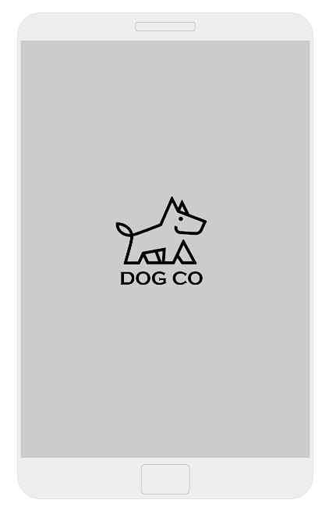
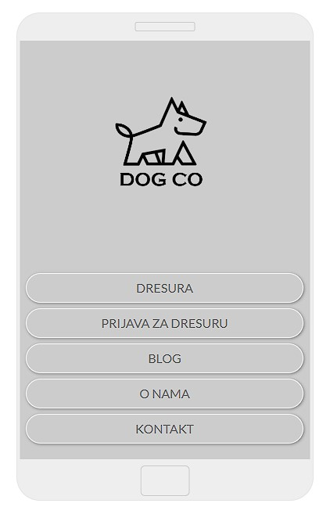
DIZAJN APLIKACIJE
MAIN
Tip: SPLASH
MENI
Tip: LIST VIEW

Slide 10
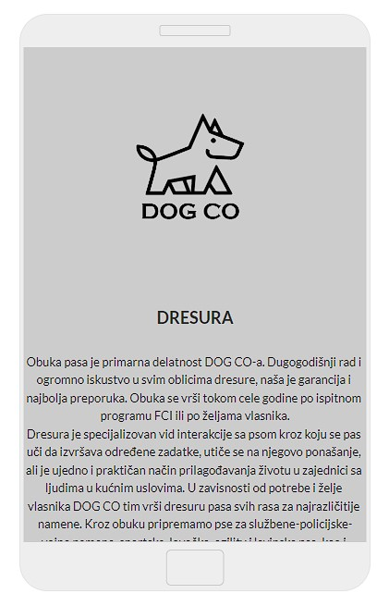
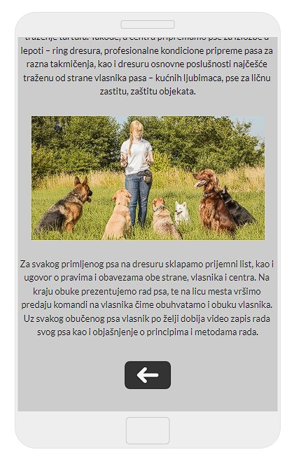
DRESURA
Tip: DETAIL

Slide 11
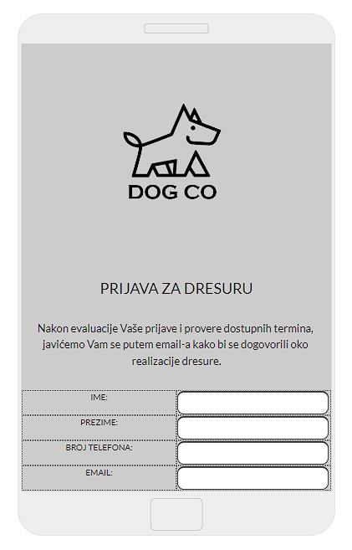
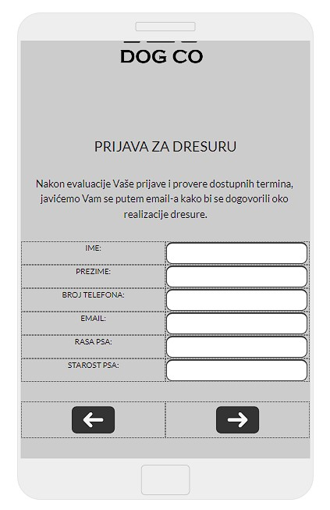
PRIJAVA ZA DRESURU
Tip: DETAIL

Slide 12
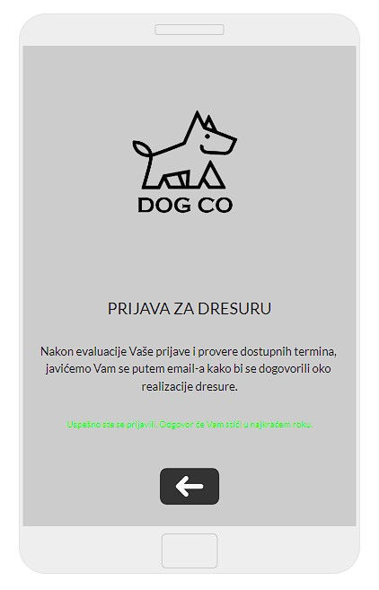
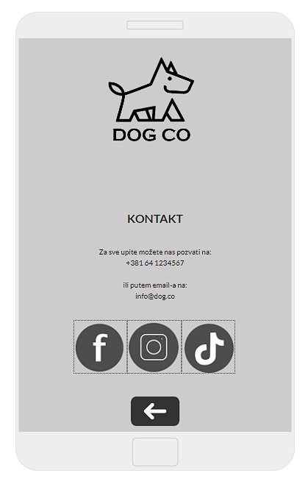
USPESNA PRIJAVA
Tip: DETAIL
KONTAKT
Tip: DETAIL

Slide 13
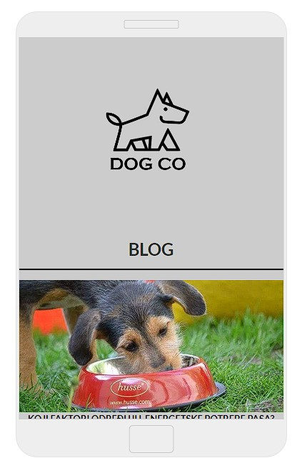
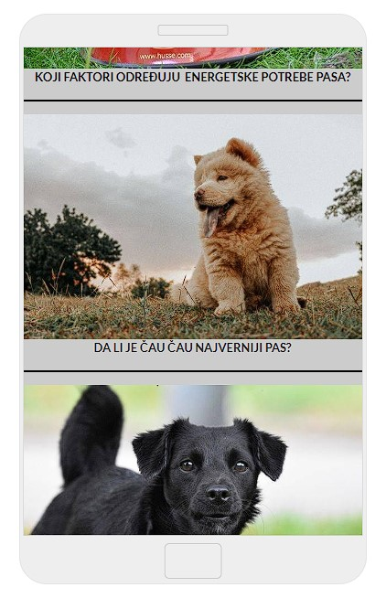
BLOG
Tip: DATA VIEW

Slide 14
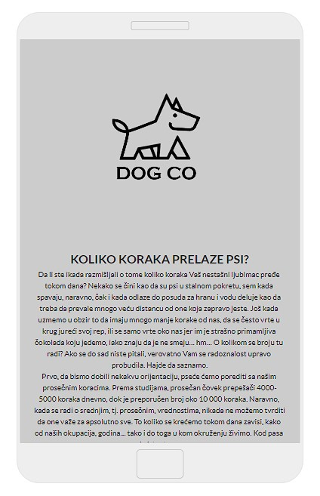
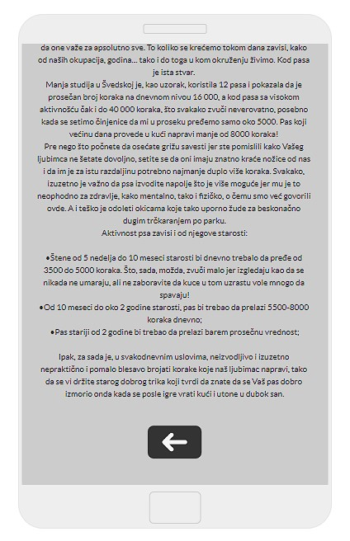
BLOG POST
Tip: DETAIL

Slide 15
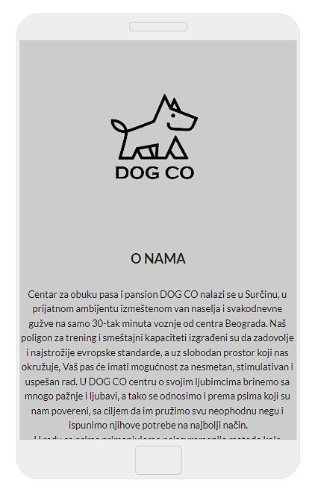
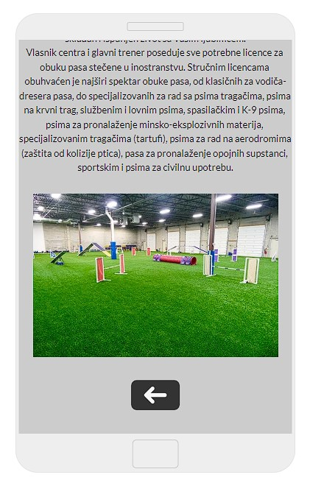
O NAMA
Tip: DETAIL

Slide 16

HLD (High Level Diagram)
Dresura
Detail
Prijava
Form
BAZA PRIJAVLJENIH
PASA
Detail
Detail
UPIS U BAZU
Main
Meni
BLOG
Post
Splash
Option
List
Data View
Detail
DOG CO
ČITANJE IZ BAZE
BLOG BAZA
O nama
Detail
Kontakt
Društvene mreže
Detail
OTVARA APP DRUŠTVENIH MREŽA
Opcije “jednosmernog”prelaska
Opcije “dvosmernog”prelaska
Putanja sa “back”

Slide 17
Predlozi za dalji razvoj aplikacije
Uvođenje korisničkih profila.
Uvođenje forme za direktno slanje e-maila sa dodatnim pitanjima kompaniji iz aplikacije (ili live chat sa nekim od trenera koji je dostupan u tom trenutku).
Omogućavanje plaćanja obuka platnim karticama iz aplikacije.
Pomoću korisničkih profila omogućiti praćenje toka obuke psa kojeg je korisnik prijavio na obuku.
Omogućavanje filtriranja i čuvanja postova sa bloga.

Slide 18

Link za preuzimanje aplikacije: http://mobincube.mobi/85XYJ9

